Slide 1
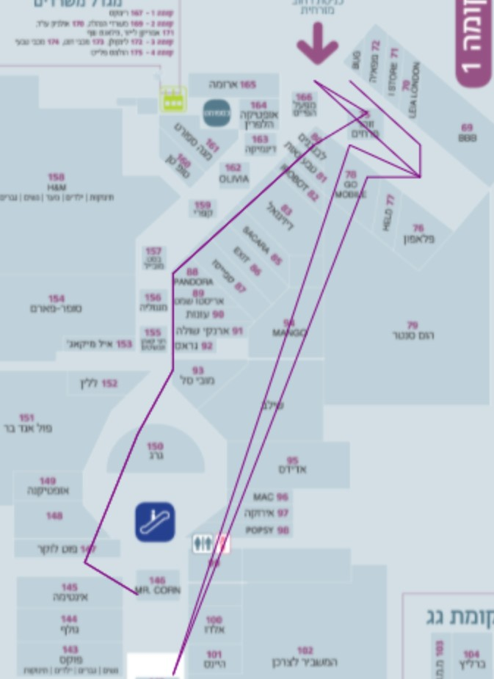
BUG
LELNDON
BBB
זהר פרחים
הודיס
היינס

